Slide 1
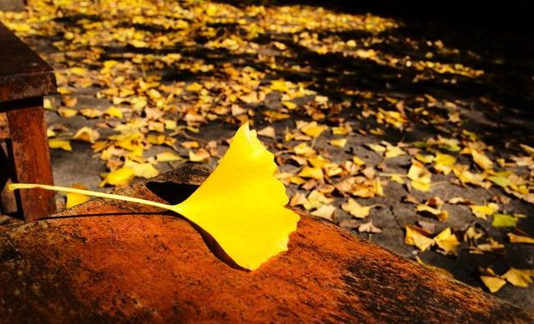
板块五
文言文阅读
教材文言文训练
《项脊轩志》
·
语文
大
一
轮
复
习

Slide 2
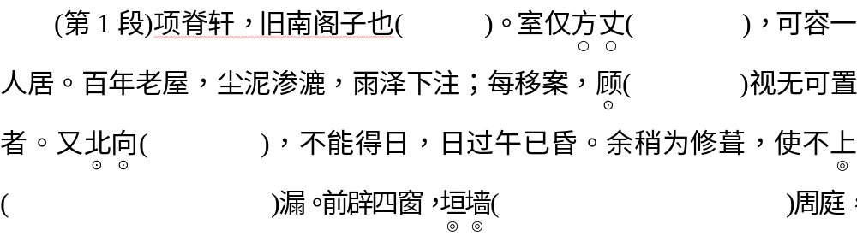
一、微点夯实
(一)请解释文中画特殊符号的词语(·表示通假字，⊙表示重点词语，○表示古今异义词，◎表示词类活用)，判断画波浪线的特殊句式的类型。
判断句
一丈见方
向四周看
朝向北方
名词用作状语，从上面
名词用作动词，砌上垣墙

Slide 3
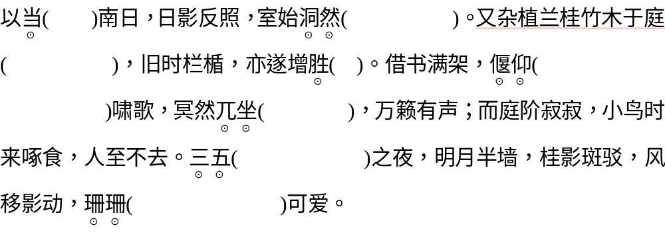
对着
明亮的样子
状语后置句
美
俯仰，这里指
安居、休息
独自端坐
农历每月十五
树影摇动的样子

Slide 4
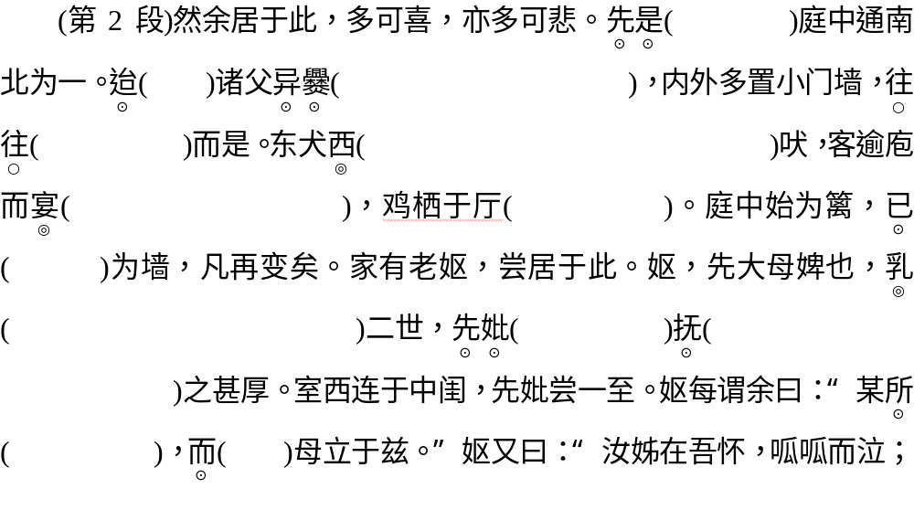
在此以前
等到
分灶做饭，意思是分家
到处，处处
名词用作状语，朝西、对着西面
名词用作动词，赴宴
状语后置句
不久后
名词用作动词，喂奶、哺育
去世的母亲
爱护。这里是
“对待”的意思
处所，地方
你的

Slide 5
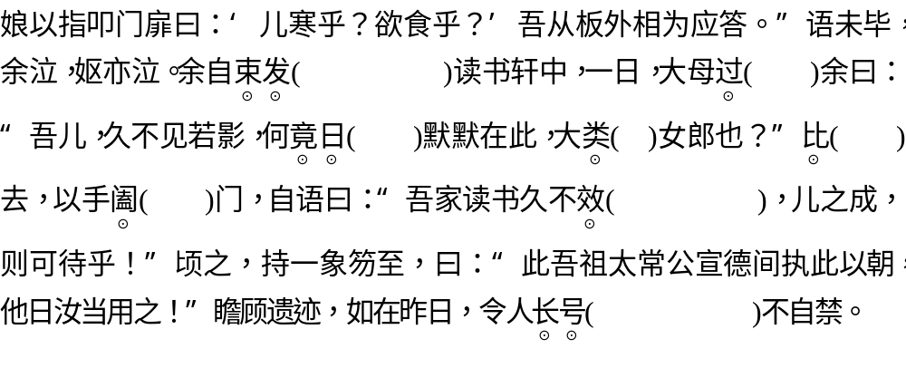
男子十五岁
探望
整天
像
等到
关闭
效果，成效
放声大哭

Slide 6
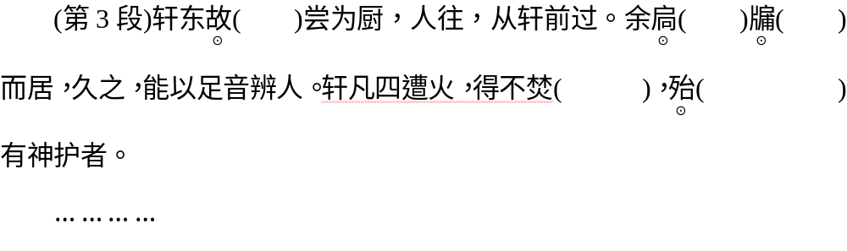
以前
关闭
窗户
被动句
恐怕，可能

Slide 7
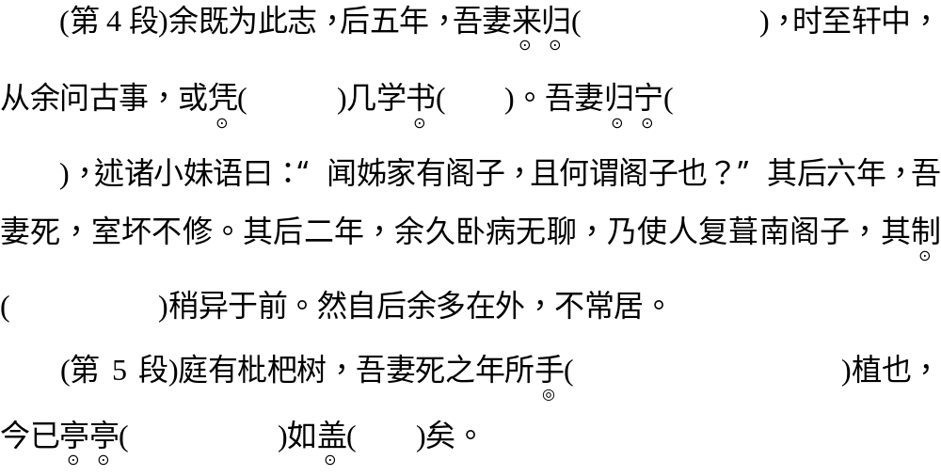
指嫁到我家来
倚，靠
写字
出嫁的女子回娘家
省亲
形制，规制
名词用作状语，亲手
直立的样子
伞盖

Slide 8
(二)翻译语句
1.迨诸父异爨，内外多置小门墙，往往而是。东犬西吠，客逾庖而宴，鸡栖于厅。
译文：_________________________________________________________
____________________________________________________________________________________________________________________________________________________________________________________________________________________________________________________________
等到伯、叔分家，室内外设置了许多小门和墙壁，到处都是。分家后，东家的狗(听到西家的声音)就对着西家叫，客人越过厨房去吃饭，鸡在厅堂里栖息。(得分点：“迨”，等到；“异爨”，分灶做饭，意思是分家；“置”，设置；“往往”，到处、处处；“宴”，名词用作动词，赴宴；“鸡栖于厅”，状语后置句)

Slide 9
2.余自束发读书轩中，一日，大母过余曰：“吾儿，久不见若影，何竟日默默在此，大类女郎也？”
译文：_________________________________________________________
_____________________________________________________________________________________________________________________________________________________________________________________________
我从十五岁起就在项脊轩中读书。有一天，祖母来看我，说：“我的孩子，很久没见到你的身影了，为什么(你)整天默默待在这里，很像个女孩子啊？”(得分点：“束发”，男子十五岁；“过”，探望；“若”，你的；“竟日”，整天；“大类”，很像)

Slide 10
二、连线梳理
1.多义实词
(1)置
例句 | 义项
①顾视无可置者
②内外多置小门墙
③沛公则置车骑，脱身独骑(《鸿门宴》)
④既至匈奴，置币遗单于(《苏武传》)
放置
设置
放弃，丢下
准备，备办

Slide 11
(2)始
例句 | 义项
①日影反照，室始洞然
②庭中始为篱，已为墙
③忧懈怠则思慎始而敬终(《谏太宗十思疏》)
④而未始知西山之怪特(《始得西山宴游记》) | 曾，尝
副词，才、方才
副词，起初、先
开始，开端

Slide 12
2.重点虚词：所
例句 | 义项或用法
①某所，而母立于兹
②吾妻死之年所手植也
③有如此之势，而为秦人积威之所劫(《六国论》)
④前未到匈奴陈二里所，止 (《李将军列传》) | 数词，左右、大约
名词，处所、地方
放在动词前，同动词组成“所”字结构
“为”和“所”呼应，表示被动

Slide 13
三、名句默写
补写出下列句子中的空缺部分。
[情境默写]
(1)归有光《项脊轩志》中，点明老妪对作者家中的巨大贡献以及作者的母亲对其十分关照的句子是“________，_____________”。
(2)归有光《项脊轩志》中，描写作者“扃牖而居”，时间长了可以根据足音辨别是何人的句子是“_____，______________”。
乳二世
先妣抚之甚厚
久之
能以足音辨人

Slide 14
(3)南京姑娘在自家附近小水坑边拍摄到斑鸠、喜鹊常来栖息发呆的画面，这让人不禁联想到归有光《项脊轩志》中的“______________，_______
_____”。
(4)小刚在学习“树犹如此，人何以堪？”这类睹物思人典故的时候，想到了归有光《项脊轩志》中的枇杷树，这棵树是“___________________，_______________”。
(5)光影之间，往往能营造幽静的情景，让人神思摇曳。如苏轼在《记承天寺夜游》中所言“庭下如积水空明，水中藻、荇交横，盖竹柏影也”，又如归有光在《项脊轩志》中写桂树随夜风拂动的景象“____________，__________”。
小鸟时来啄食
人至
不去
吾妻死之年所手植也
今已亭亭如盖矣
桂影斑驳
风移影动

Slide 15
[飞花令式默写]
(6)归有光《项脊轩志》中，“_____________，_________”两句以鸟之动反衬轩之静。古代诗歌中选取鸟类意象，以动衬静的句子还有很多，例如“________________，__________________________”。
答案 小鸟时来啄食 人至不去 映阶碧草自春色 隔叶黄鹂空好音/月出惊山鸟 时鸣深涧中/蝉噪林逾静 鸟鸣山更幽

Slide 16
本课结束
更多精彩内容请登录：
www.xinjiaoyu.com
语文
大
一
轮
复
习

